Slide 1

Sequence 5: What a surprising country!
Randon Bénédicte – Collège Rosa Parks – Cavaillon

Slide 2
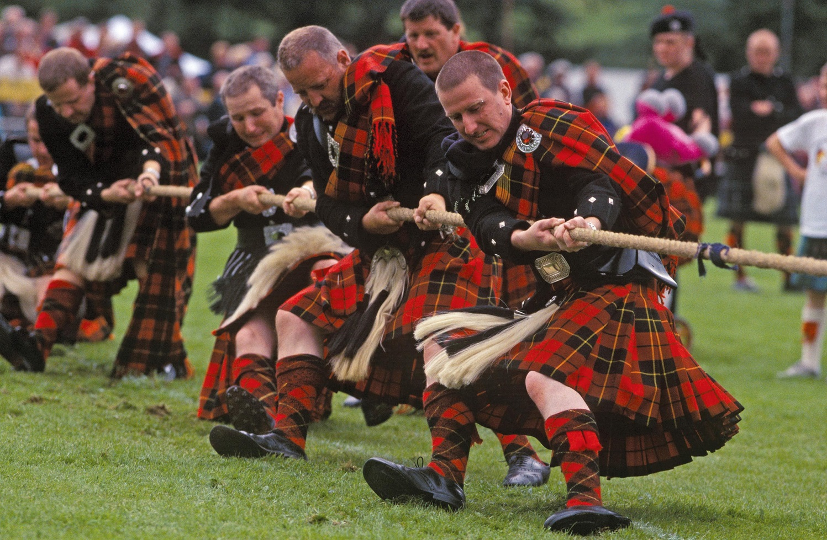
RECAP:
What is the name of that competition?
What can you say about it?

Slide 3
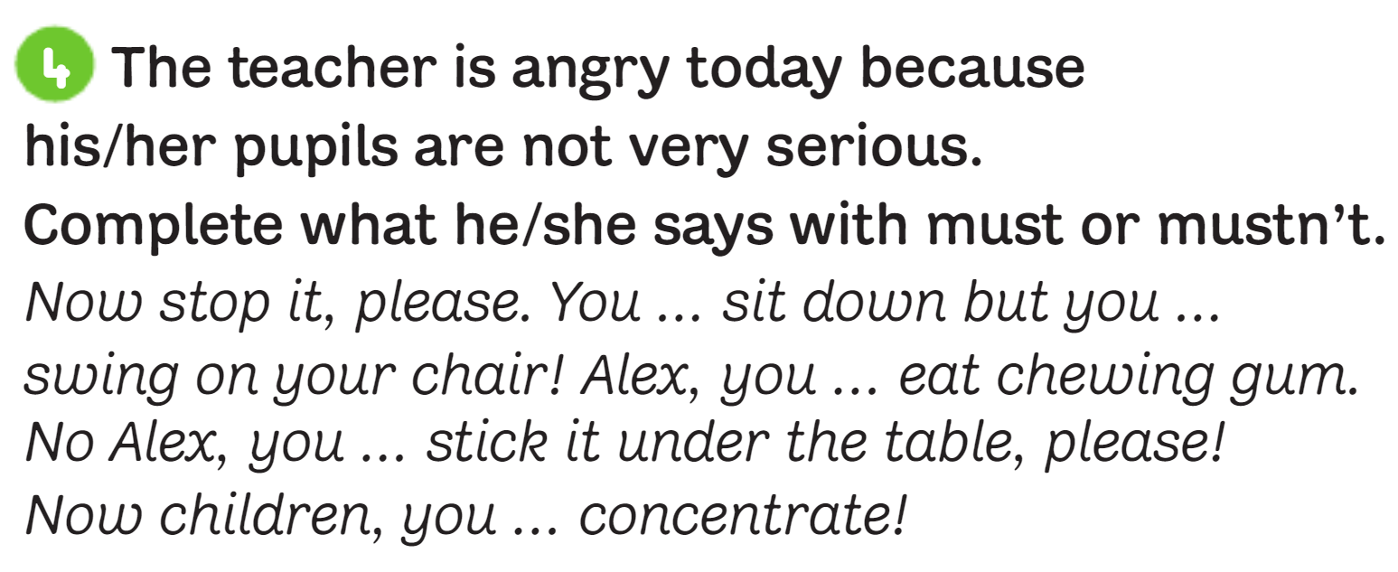
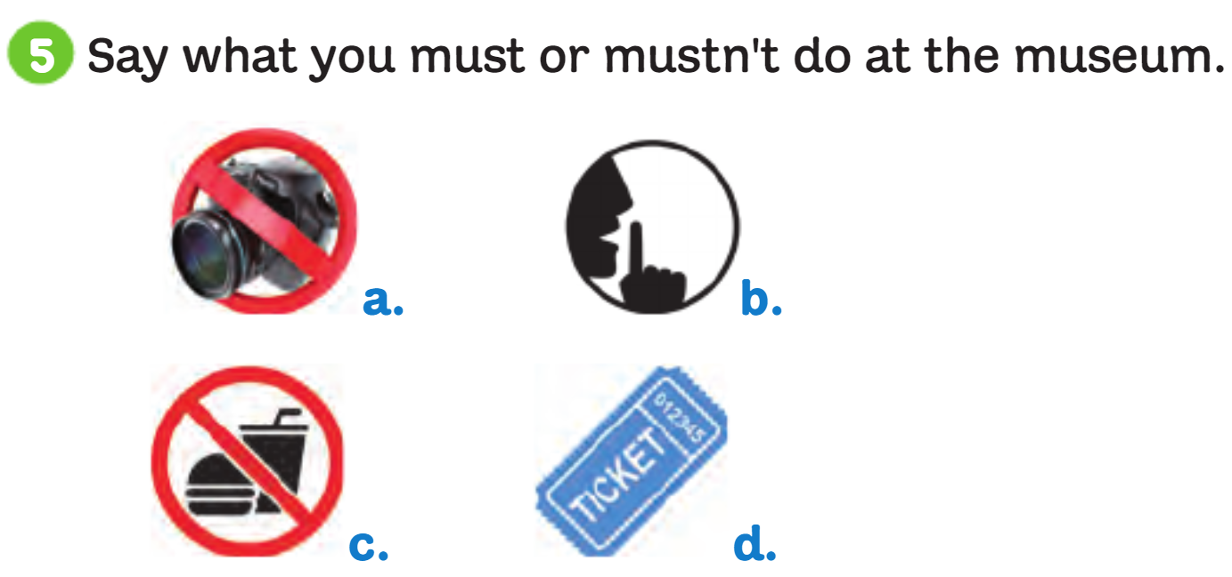
LET’S CORRECT:

Slide 4
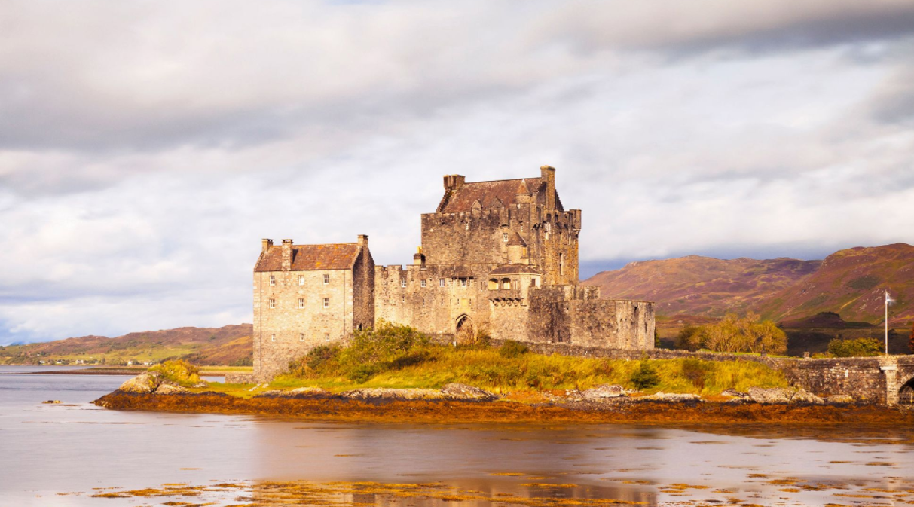
REACT:
Type of document?
What can you see? Describe.
Does it look isolated?
Does it look scary?
Eilean Donan Castle, Highland, Scotland.

Slide 5

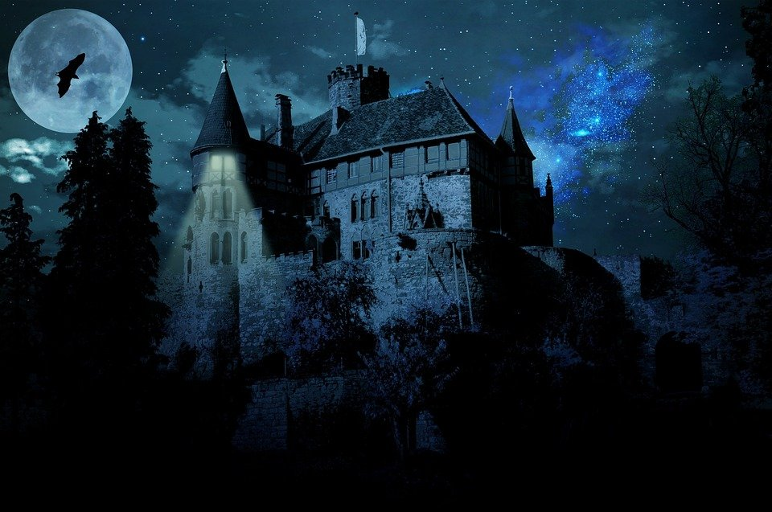
Oral comprehension:
Identify the type of document.
Identify the name of the man who is talking. Identify the name of the man he is talking to.
Identify the subject of the conversation.

Slide 6
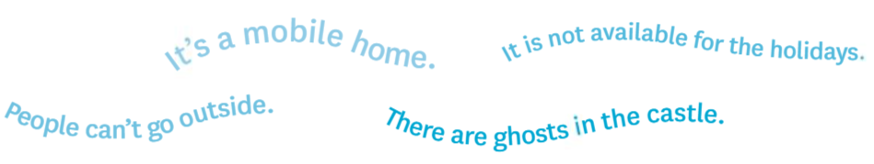
Oral comprehension:
Listen and do the activities:
Identify the problem of that castle.

Slide 7

Oral comprehension:
Identify the names of the ghosts
Where are they in the house?
Concentrate on their actions. What are the ghosts doing?

Slide 8
Oral comprehension:
NAMES | PLACES | ACTIVITIES
Spanish soldier (Juan)
In the kitchen
He is playing the piano
Lady Mary
In the living room
??
The baby ghosts
In the bathroom
They are crying

Slide 9
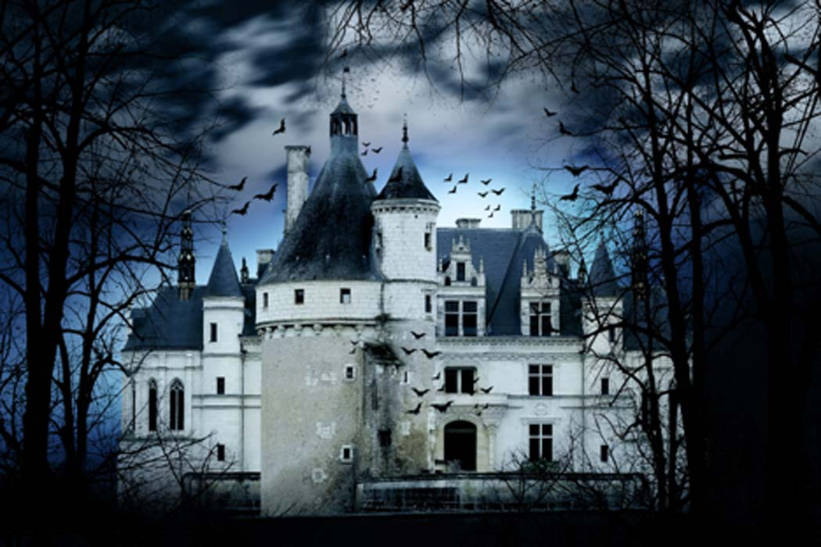
Recap:
Use the information you have about the haunted castle to write a short paragraph.

Slide 10
Trace écrite envisagée:
The document is a phone call. Mr. Mac Donald is calling Mr. Brown to talk about his castle. There is a problem: his castle is haunted / there are ghosts in his castle.
There is the ghost of a Spanish soldier, Juan, in the kitchen, he is playing the piano.
In the living room, there is the ghost of Lady Mary.
In the bathroom, there are two baby ghosts, there aren’t sleeping, they are crying.

Slide 11
LE PRESENT BE+ING:
I : Observe les phrases suivantes :
The baby ghosts are crying in the bedroom.
Juan is playing the piano.
Mr. Mac Donald says : “I am calling about the house!”
Dans les phrases ci-dessus, souligne le groupe verbal en rouge, entoure en bleu toutes les formes de l’auxiliaire BE et en vert la terminaison du verbe.
Complète ou entoure la bonne réponse :
Dans les phrases ci-dessus, l’auxiliaire be est conjugué au PRESENT et on a ajouté la terminaison ING à la fin de la base verbale. On parle de présent be+ing.

Slide 12
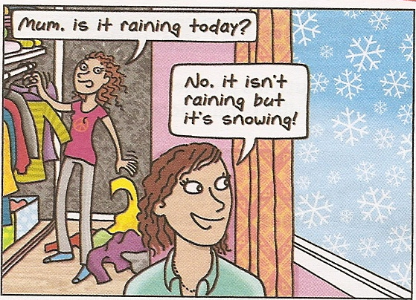
II : Observe le 1er dessin et complète.
A la forme interrogative au présent be+ing, on INVERSE l’auxiliaire be conjugué et le sujet. A la forme négative au présent be+ing, on ajoute LA NEGATION NOT à l’auxiliaire be conjugué.

Slide 13
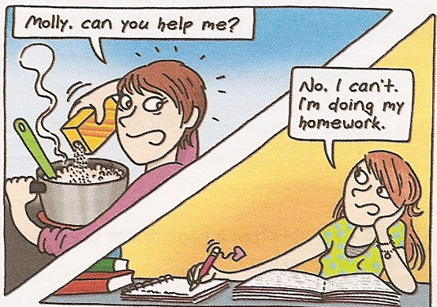
III : Observe le 2e dessin et entoure la bonne réponse.
Molly explique qu’elle ne peut pas aider sa mère parce qu’elle
EST ENTRAIN DE FAIRE SES DEVOIRS.
CONCLUSION :
En anglais, on utilise le présent be+ing pour décrire
UNE ACTION EN COURS DE DEROULEMENT AU MOMENT OU NOUS PARLONS / QUELQUE CHOSE QUI EST ENTRAIN DE SE PRODUIRE.

Slide 14
Phrase affirmative | Phrase négative | Phrase interrogative | Réponses courtes
I’m painting | I’m not painting | Am I painting ? | Yes, I am No, I am not
You/ We/ They _____ _______________________ | You/ We/ They ________ __________________________ | ______You/ We/ They ________________________ ? | Yes, you/we/they ____ No, you/we/they ____
He / She _______________ __________________________ | He / She _______________ __________________________ | ________ He / She ________________________ ? | Yes, he/she ________ No, he/she ________

Slide 15
Remarques :
Si le verbe se termine par un « e », ce dernier disparait quand on ajoute –ing : write + ing →
WRITING
Si le verbe se compose d’une seule syllabe et se termine par une seule voyelle suivie d’une seule consonne, la consonne est doublée quand on ajoute –ing : run+ ing →
RUNNING

Slide 16
Pronunciation:
Ecoutez les phrases suivantes. Soulignez la syllabe que tu entends le plus, c’est-à-dire la plus accentuée.
She’s working I’m painting They’re visiting
He’s playing

Slide 17
Lis et entoure la bonne réponse:
Dans les phrases, au présent be+ing conjugué est NON ACCENTUE.
Au niveau du verbe, la terminaison ING est NON ACCENTUEE. C’est une autre syllabe qui est ACCENTUEE. Au présent be+ing, c’est toujours la base verbale qui est accentuée. On N’ENTEND PAS /g/ dans terminaison ING car elle se prononce toujours /iC/

Slide 18
Oral expression activity
Step 1: Use the dictionary to match the verbs to its French equivalent:
Meet |  | Ouvrir
Sit |  | Verser
Serve |  | Retourner
Open |  | Entrer
Fry |  | Rencontrer
Flip |  | Servir
Enter |  | Faire frire
Pour |  | S’asseoir

Slide 19
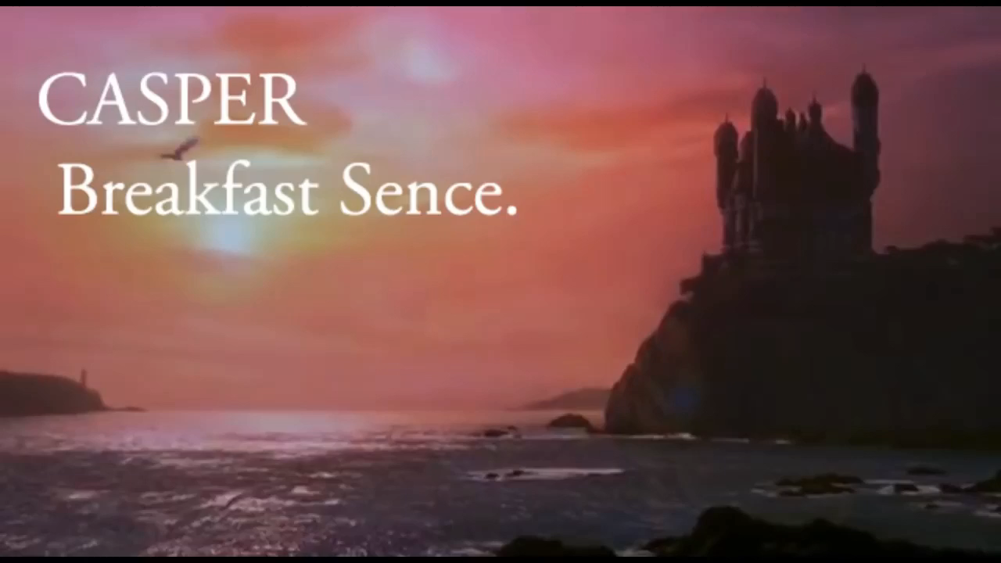
Oral expression activity
Step 2: Watch the video and reorder the actions in the chronological order:

Slide 20
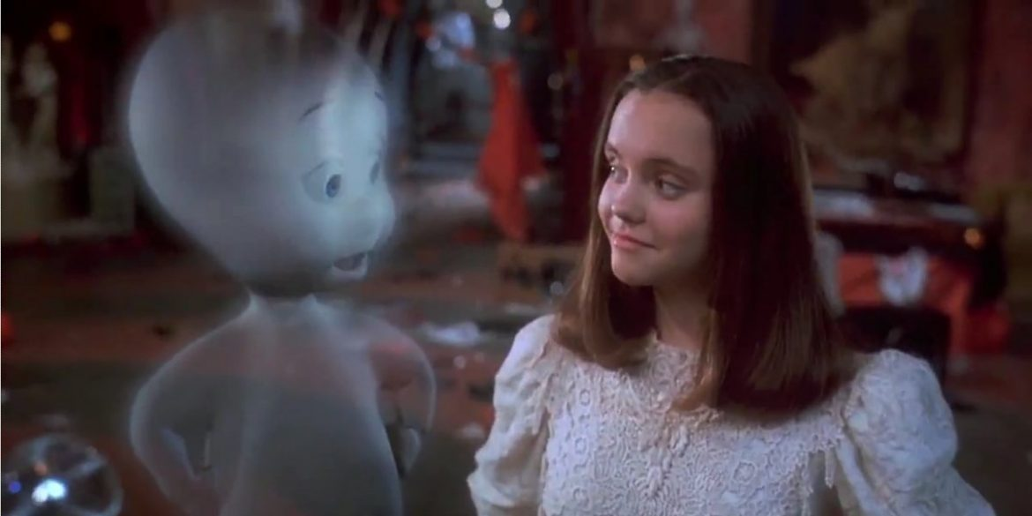
Oral expression activity
Open
Meet
Sit
Fry
Flip
Pour
Serve
Enter

Slide 21

Oral expression activity
Step 3: Comment on the extract like a sportscaster. Use the present be + ing and the verbs you have:
Kat is entering the kitchen! And now Casper is…

Slide 22
Homework
Être capable de parler de la maison hantée de Mr. Mac Donald et du petit dejeuner de Kat.
Savoir construire et utiliser le présent be+ing.
Faire les exercices 6 page 103 du manuel et 4 page 92 du workbook.

Slide 23
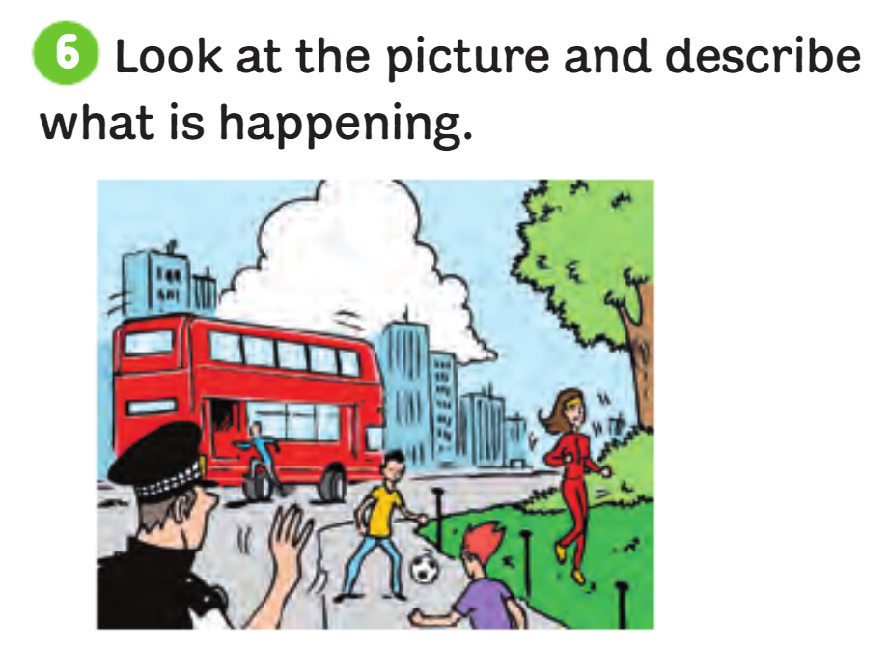
LET’S CORRECT:

Slide 24
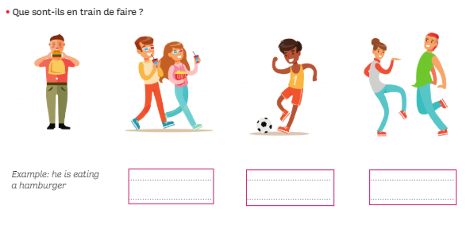
LET’S CORRECT:

